Slide 1

노인학대 예방교육

Slide 2
노인인권이란?
‘노후에도 인간답게 생활할 수 있는 권리’
‘노인이라는 이유로 인간의 존엄성을 차별 받지 않을
권리’
노인학대란?
노인에 대하여 신체적, 정신적, 정서적, 성적 폭력 및 경
제적 착취 또는 가혹행위를 하거나 유기 또는 방임하는
것을 말한다.
노인학대 특성
지속성 | 복합성 | 반복성 | 은폐성
오랜기간 동안 노인학대가 발생됨 | 가족내에서 복합적이고 상호적인 원인이 존재함 | 노인학대는 한번이 아닌 반복하여 발생함 | 남에게 알리고 싶어하지 않음

Slide 3
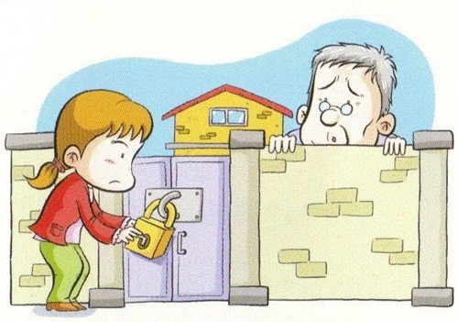
노인학대 유형
물리적인 힘 또는 도구를 이용하여 노인에게 신체적 혹은
정신적 손상, 고통, 장애 등을 유발시키는 행위
- 주먹 등으로 때리거나 발로 찬다.
- 밀어서 넘어뜨린다.
- 집밖으로 나가지 못하게 하거나 들어오지 못하게 한다.
- 칼 등의 흉기로 위협한다.
- 강제로 일을 강요한다.
- 침대 등에 묶거나 강제로 가두어 움직이지 못하게 한다.
- 불필요한 약물을 먹게 한다.
- 꼭 필요한 약물을 못 먹게 한다.
신체적 학대

Slide 4
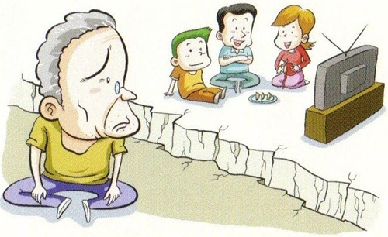
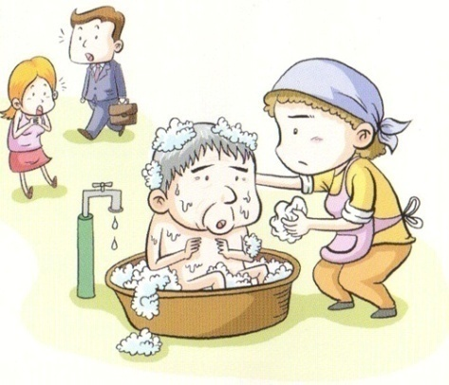
비난, 모욕, 위협, 협박 등의 언어 및 비언어적 행위를 통하여 노인에게
정서적으로 고통을 주는 행위
- 고함을 지르거나 욕을 한다.
- 이성교제, 사회활동, 종교활동을 방해한다.
- 자신에 대한 주요 결정과정에서 소외시킨다.
- 대화를 거부하거나 무시한다.
성적수치심 유발 행위 및 성폭력(성희롱,성추행,강간)등 노인의 의사에
반하여 강제적으로 행하는 모든 성적인 행위
- 원하지 않는데 강제로 성관계를 강요하거나 몸을 만진다.
- 성적수치심을 주는 성적인 농담이나 행동을 한다.
- 사람들이 보이는 곳에서 성적 부위를 드러내고
옷이나 기저귀를 교체한다.
정서적 학대
성적 학대

Slide 5
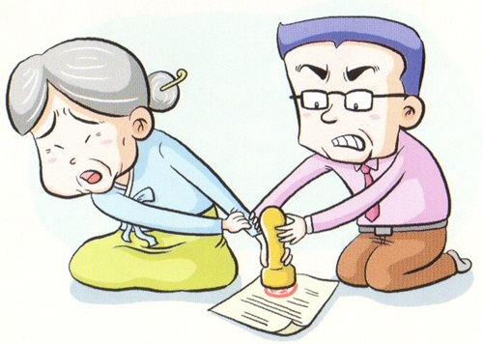
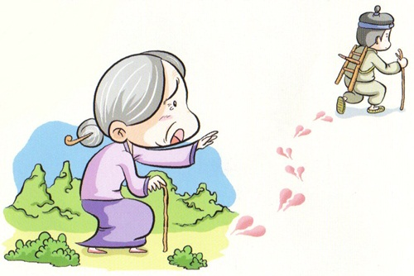
노인의 의사에 반하여 노인으로부터 재산 또는 권리를 빼앗아 가는
행위로써 경제적 착취, 재산에 관한 법률 권리 위반, 경제적 권리와
관련된 의사결정에서 통제 등을 하는 행위
- 허락 없이 재신 및 임금을 가로챈다.
- 허락 없이 인감을 사용하여 피해를 준다.
- 재산관리 또는 사용을 마음대로 하지 못하게 한다.
보호자 또는 부양의무자가 노인을 버리는 행위
- 연락을 두절하고 왕래하지 않는다.
- 시설이나 병원에 입소시키고 연락을 두절한다.
- 낯선 장소에 버린다.
경제적 학대
유 기

Slide 6
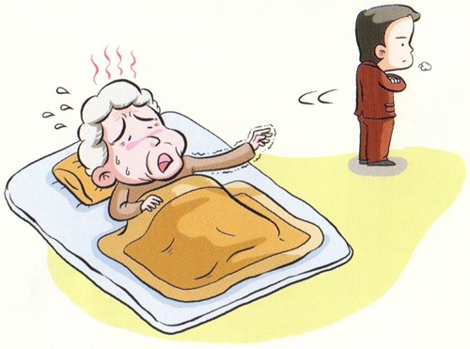
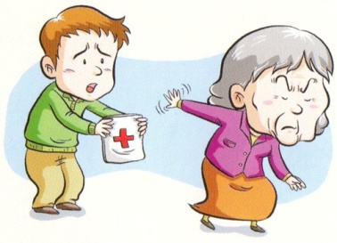
부양의무자로써 책임이나 의무를 의도적이나 비의도적으로 거부,
불이행 혹은 포기하여 노인의 의식주 및 의료를
적절하게 제공하지 않는 행위
- 거동이 불편한 노인의 돌봄을 제공하지 않는다.
- 생활비가 없는 노인에게 경제적 도움을
제공하지 않는다.
- 의료적 치료가 필요한 노인을 방치한다.
노인 스스로가 의식주 제공 및 의료처치 등의 최소한의 자기보호 관련
행위를 의도적으로 포기 또는 비의도적으로 관리하지 않아
심신이 위험한 상황이나, 사망에 이르게 하는 행위
- 자신을 돌보지 않고 자해하거나 돌봄을 거부하여
생명이 위협받는다.
방 임
자기 방임

Slide 7
노인학대 처벌 규정
신체에 상해를 입히는 행위.
7년 이하의 징역 또는 2천만원 이하의 벌금
신체폭행을 가하는 행위
성적수치심을 주는 성폭행, 성희롱
등을 하는 행위.
유기하거나 의식주를 포함한 기본
적 보호, 치료를 소홀히 하는 방임
행위
구걸하게 하거나 노인을 이용하여
구걸하는 행위
5년 이하의 징역 또는 1천5백만원 이하의 벌금
노인을 위하여 증여 또는 지급된
금품을 목적 외의 용도에 사용하는
행위
3년 이하의 징역 또는 1천만원 이하의 벌금
신고인 신원보호 및 신분노출 금지
의무 위반자
1년 이하의 징역 또는 3백만원 이하의 벌금
현장조사를 거부하여 업무방해를 한
자
2백만원 이하의 과태료

Slide 8
노인학대 신고
누구든지 노인학대를 알게 된 때에는 노인보호전문기관 또는 수사기
관에 신고할 수 있다.
노인학대 사례 발견 시 129 또는 1577-1389 등으로 신고한다.
노인학대신고의무
노인학대신고기관

Slide 9
시설생활 노인의 권리
- 존경과 존엄한 존재로 대우받고 차별, 착취, 학대, 방임을 받지 않고
생활 할 수 있는 권리
- 개인적 욕구에 상응하는 질 높은 돌봄과 서비스를 요구하고 제공받을
권리
- 안전하고 가정과 같은 환경에서 생활할 권리
- 시설 내,외부 활동에 신체적 구속을 받지 않을 권리
- 개인의 사생활과 비밀보장에 관한 권리
- 우편, 전화 등 개인적 연락을 주고 받을 권리

Slide 10
- 우편, 전화 등 개인적 연락을 주고 받을 권리
- 정치적, 문화적, 종교적 활동에 제약을 받지 않고 자유롭게 참여할 권리
- 개인소유 재산과 소유물을 스스로 관리할 권리
- 비난이나 제약을 받지 않고 시설운영과 서비스에 대한 개인적 견해와 불평을 표현하고 이의 해결을 요구할 권리
- 시설 내,외부에서 개인활동, 단체 및 사회적 관계와 참여할 권리
- 시설 입,퇴소 일상생활 , 서비스 이용, 제반시설 활동 참여 등 개인의
삶에 영향을 미치는 모든 부분에서 정보에 접근하고 자기결정을 행
사할 권리
- 끝. 수고하셨습니다 -

